Slide 1
Пути решения проблем интеграции курсов 1С при организации образовательного процесса в колледже
Черепанова М.В.
преподаватель дисциплин профессионального цикла специальности «Информационные системы (по отраслям)»
АПОУ УР «Ижевский промышленно-экономический колледж»

Slide 2
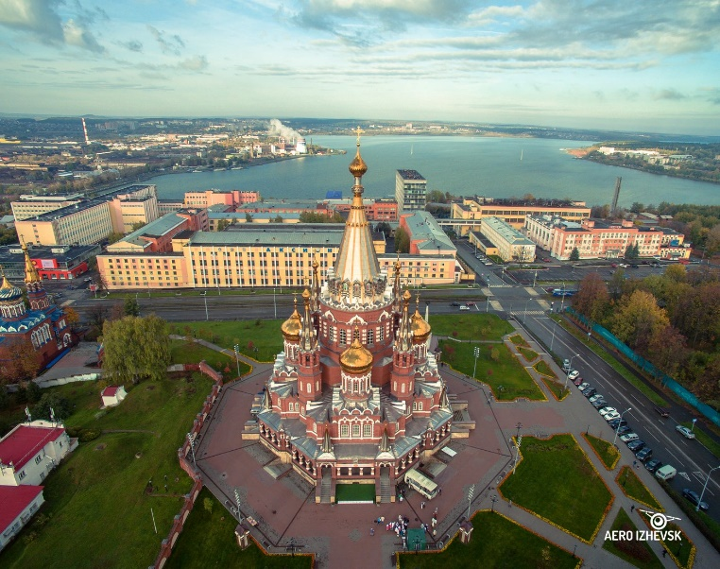
АПОУ УР «Ижевский промышленно-экономический колледж»
Удмуртская республика

Slide 3
Направления подготовки
IT-специальности
Информационные системы
Компьютерные системы и комплексы
Информационная безопасность автоматизированных систем
Сетевое и системное администрирование

Slide 4
Проблема с кадрами 1С в Удмуртской Республике

Slide 5
Пути решения

Slide 6
Предпосылки интеграции курсов 1С в образовательный процесс
Внедрение 1С в образовательный процесс
Потребность в 1С-программистах
Требования работодателей
Педагогический опыт
Концепция вариативной части ФГОС

Slide 7
Место курсов 1С в структуре профессиональных модулей специальности «Информационные системы»
ПМ.01 Эксплуатация и модификация информационных систем
МДК 01.01 Эксплуатация и модификация информационных систем
МДК 01.02 Методы и средства проектирования информационных систем
ПМ.02 Участие в разработке информационных систем
МДК 02.01 Информационные технологии и платформы разработки ИС
МДК 02.02. Управление проектами
Тема: Платформы для создания, исполнения и управления ИС
Notes:
7При работе с презентациями:
Желательно не допускать увеличения объема файла:
1) Создаваемую презентацию необходимо хранить у себя на компьютере,
сохраняясь только с помощью клавиши Save As, можно сохранить файл поверх старого,
нажав «ОК» на предупреждение о перезаписи.
2) Если файл редактируется целый день и весит более 2 Mb – необходимо отключить параметры автосохранения, чтобы размер файла не увеличивался, а работа не приводила к зависанию.
Отключение параметров автосохранения:
В главном меню: Сервис/Параметры/Сохранение – снимаем галочку «автосохранение каждые__мин».
При отключенном автосохранении необходимо сохраняться каждые 5 минут работы с помощью клавиши Save As.
______________________________________________________________________________________________________________________________________________
На слайде можно задать в нижнем колонтитуле наименование самого слайда, наименование всей презентации и номера страниц, причем можно даже, если знать заранее точное количество страниц, задать нумерацию в стиле «1 из 10».
Можно впечатывать на каждый слайд название доклада. Для этого нужно воспользоваться меню «Вставка» – «Номер слайда» и установить галочку «Нижний колонтитул» после чего вписать само название в пустую строку ниже. Установить нижний колонтитул можно либо для 1 слайда – нажав «применить», либо для всей презентации, выбрав пункт «применить ко всем». В варианте для всей презентации, чтобы не допустить появления нижнего колонтитула на последнем и титульном слайде, есть пункт «Не показывать на титульном слайде», где можно поставить галочку.
Чтобы убрать нижний колонтитул либо из меню «Вставка» - «Номера страниц» убрать галочку, относящуюся к нему и сам текст нижнего колонтитула.
Либо удалить нижний колонтитул из шаблона презентации.
Можно задавать номера страниц.
По желанию можно дописать количество страниц «1 из 10», где «из10» вводится вручную.
Так как размер номеров небольшой – их желательно выделить «жирным».
1. Для установки номеров страниц по всей презентации можно зайти в меню: Вставка/Номер слайда/ «Применить ко всем».
2. Ставим галочку – не показывать на титульном листе. Тут же можно задать точное количество слайдов, приписав к знаку «#» словосочетание «из 17».
3. Что бы убрать номер страницы на последнем слайде можно опять зайти Вставка/Номер слайда/ и снять галочку «Номер слайда», затем нажать - «Применить».
Чтобы убрать номер страницы со слайда можно либо зайти в меню: Вставка-номер слайда – и снять галочку «Номер слайда», затем нажать - «Применить».
Либо зайти в шаблон и удалить блок с «#», предназначенный для номера слайда.

Slide 8
Выявленные проблемы
Нехватка опыта разработки
Отсутствие реальных профессиональных задач
Относительная изоляция ПОО от действующих разработчиков

Slide 9
I отраслевой чемпионат по стандартам WorldSkills в сфере информационных технологий DigitalSkills

Slide 10
Измененные встроенные курсы (3 курс)
ПМ.01 Эксплуатация и модификация информационных систем
Тема: Эксплуатация экономических информационных систем. Основные объекты и механизмы платформы 1С: Предприятие 8.2
(30 часов)
МДК 01.02 Методы и средства проектирования информационных систем
МДК 01.01 Эксплуатация и модификация информационных систем

Slide 11
Измененные встроенные курсы (4 курс)
ПМ.02 Участие в разработке информационных систем
Тема: Платформы для создания, исполнения и управления ИС
(60 часов)
МДК 02.01 Информационные технологии и платформы разработки ИС
МДК 02.02. Управление проектами
Тема: Разработка автоматизированных информационных систем в системе 1С:Предприятие 8.3
(30 часов)

Slide 12
Внедрение курсов 1С в рабочие программы по ТОП-50
Вариативная часть
Цикл ОП
Программные решения для бизнеса

Slide 13
Партнеры

Slide 14
Направления сотрудничества
Предоставление мест на прохождение производственной практики
Проведение мастер-классов, дней карьеры
Помощь в подготовке студентов к чемпионату WorldSkills и олимпиадам профессионального мастерства
Подготовка студентов к сдаче экзамена «1С:Профессионал» и «1С:Специалист»
Методическая помощь

Slide 15
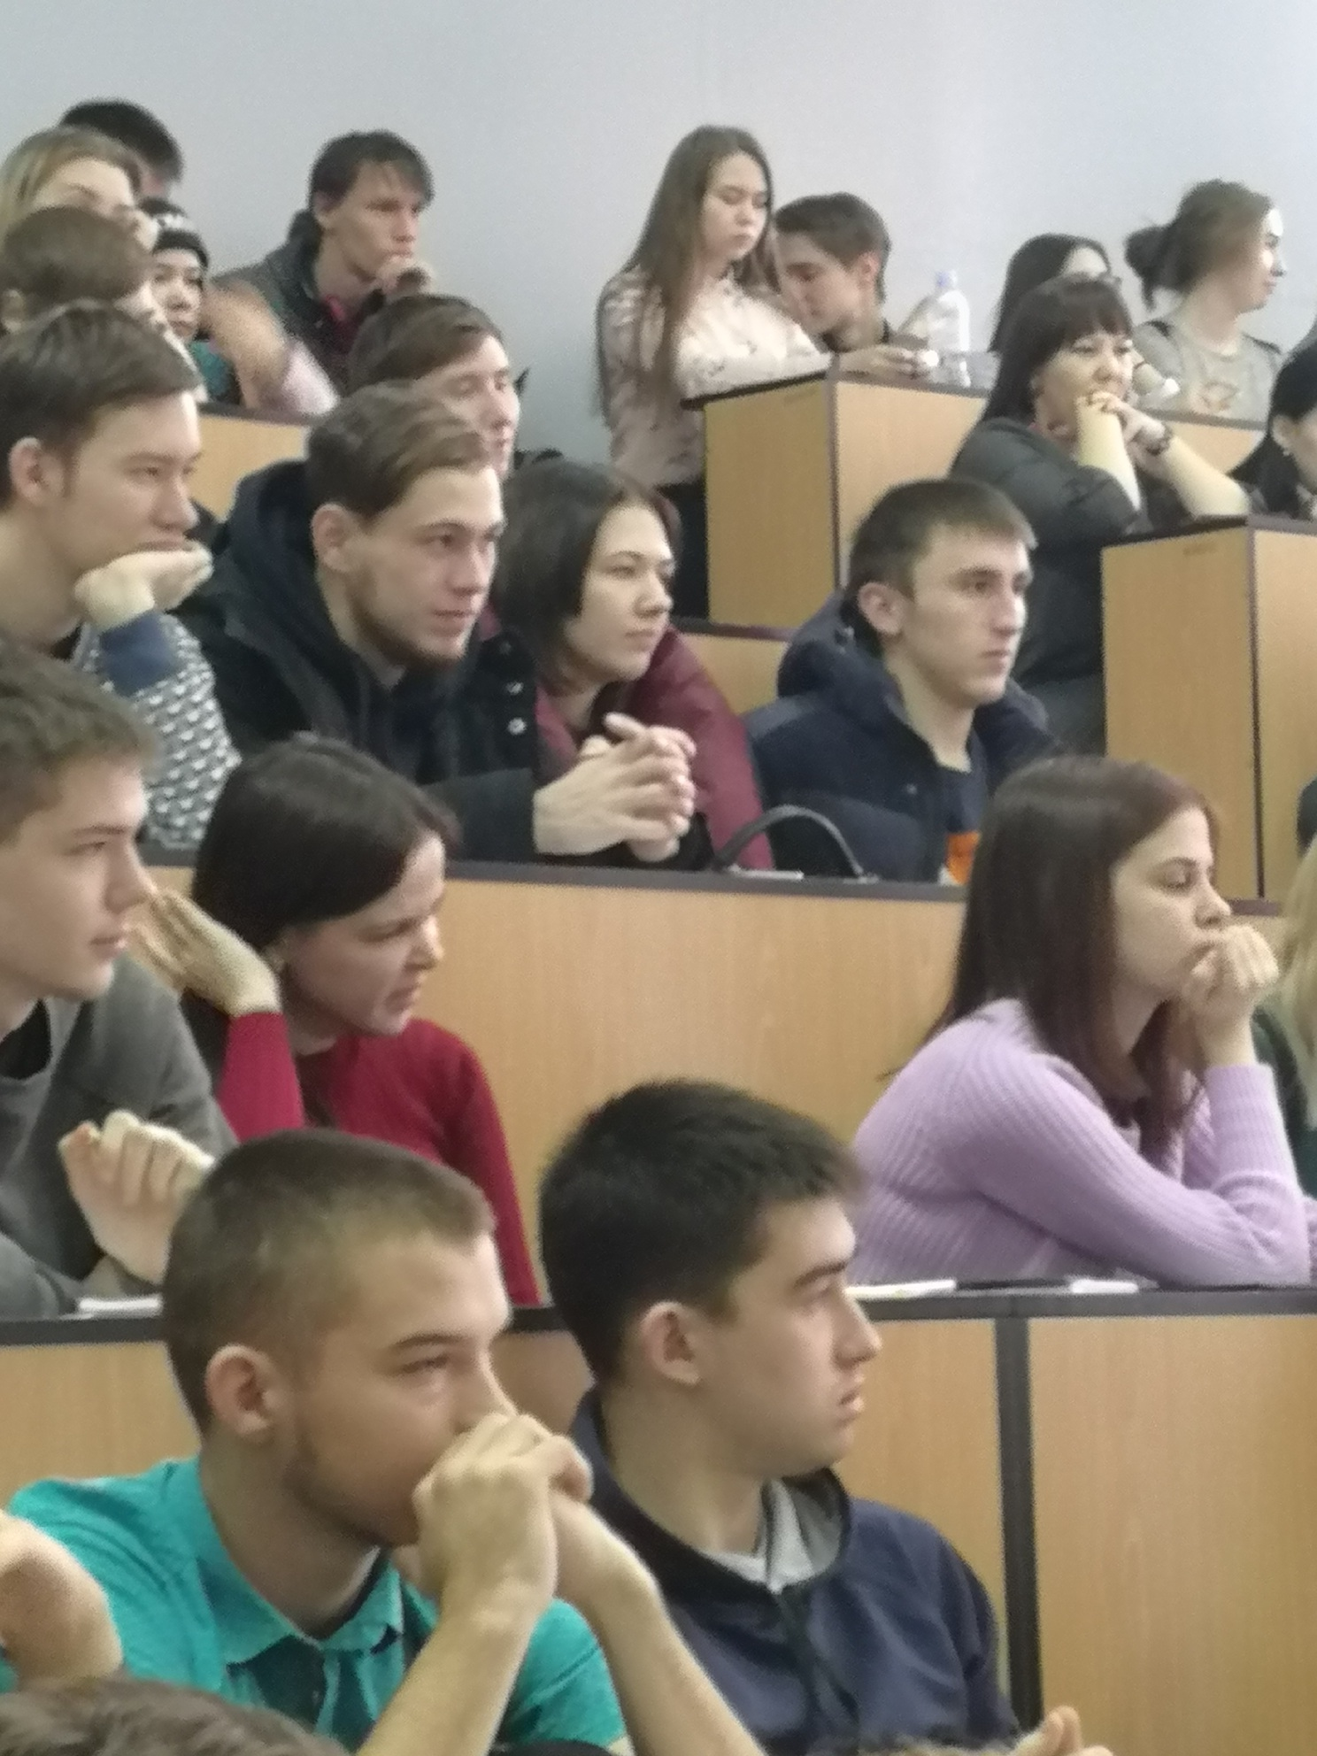
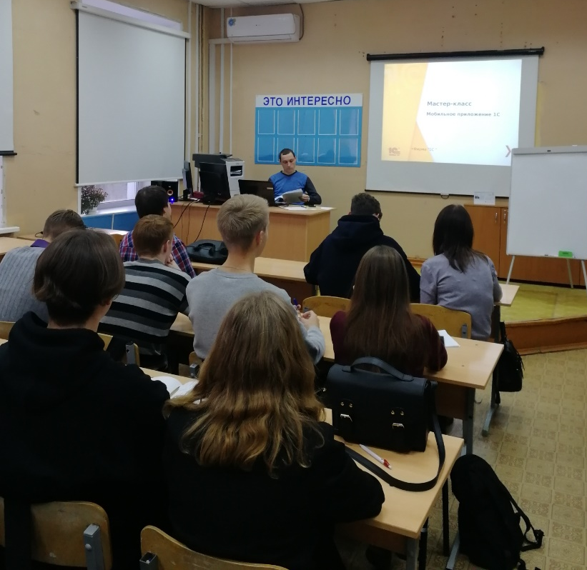
Работа со студентами
Мастер-классы
Дни карьеры

Slide 16
Успех образовательной организации в успехе ее студентов!!!

Slide 17
Спасибо за внимание!
Черепанова М.В, преподаватель
Notes:
При подготовке к публикации презентации:
Необходимо удалить все вспомогательные технические записи из комментариев к слайдам.
При необходимости презентацию может вычитать корректор, на предмет опечаток и ошибок верстки.
Для уменьшения объема презентации можно использовать программу PPTminimizer
Как снять личные данные в свойствах презентации:
1. Открыть презентацию, захватить в базе
2. зайти - Сервис - Параметры - Общие
выставить
фамилия:0
инициалы:0
3. Сохраняем презентацию - "сохранить как"
4. Зайти правой кнопкой в свойства файла презентации
Properties - Summary удаляем оттуда всю информацию
Apply - применяем то, что создали
5. Там же заходим Advanced, проверяем внизу в Origin
все ли правильно удалено
6. Выгружаем в базу презентацию

